Slide 1
TetriX
Checkpoint 1
Iago Corrêa, 85528
Matheus Gonçalves, 85546

Slide 2
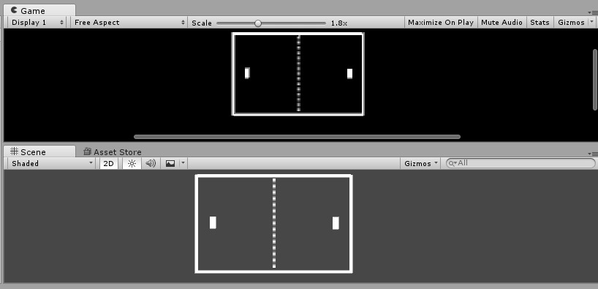

Slide 3
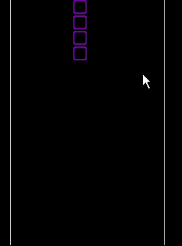
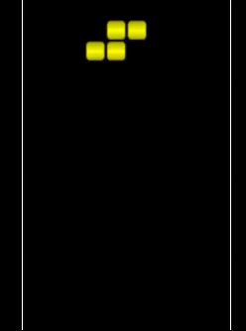

Slide 4
CRONOGRAMA
Apresentação da proposta
Apropriação do uso da Unity e do C#
Planejamento do visual do jogo
Desenvolvimento dos modo “ataque ao tempo”
Primeira apresentação de andamento
Desenvolvimento dos modo “ataque ao tempo”
Desenvolvimento do modo aventura
Estudos e testes sobre funcionamento de IA
Desenvolvimento do modo versus
Segunda apresentação de andamento
Desenvolvimento do modo versus
Apresentação final

